Slide 1
Dusza workshop
2022 01.19 - kapos

Slide 2
Amit terveztünk és ami megvalósult
TERV
EGYJÁTÉKOS MÓD TOVÁBB FEJLESZTÉSE
EGYJÁTÉKOS MÓD BACKEND RÉSZÉNEK BIZTONSÁGI FEJLESZTÉSE
A TÖBBJÁTÉKOS MÓD ALAPJAINAK LEFEKTETÉSE
Regisztráció/Bejelentkezés lehetősége
MEGVALÓSÍTÁSRA KERÜLT
KIEGÉSZÍTETTÜK AZ EGYJÁTÉKOS MÓDOT TOVÁBBI EXTRÁKKAL
A BACKEND RÉSZT ÁTÍRTUK PHP NYELVRE
A TÖBBJÁTÉKOS MÓD ALAPJAKÉNT FUNKCIONÁL SERVER ÉS KLIENS KÖZTI ADATÁTVITEL
MEGVALÓSÍTOTTUK A REGISZTRÁCIÓT ÉS A BEJELENTKEZÉST

Slide 3
Egyjátékos mód extrái
Időkorlát visszaszámlálóval
Kibővített adatbázis
Új játékmenet

Slide 4
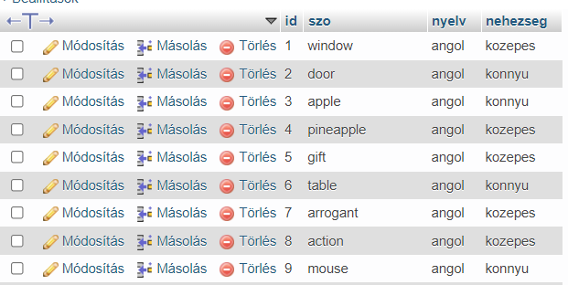
Nehézség kiválasztása
Szavak besorolása nehézség alapján és adatbázishoz hozzáadás (Python)

Slide 5
Többjátékos mód alapja
A többjátékos mód alapjaként elkészítettünk egy szerver-kliens kapcsolatot melyek közt valós idejű adatátvitel funkcionál. A későbbiekben ezzel szeretnénk összekötni az egyjátékos mód logikáját

Slide 6
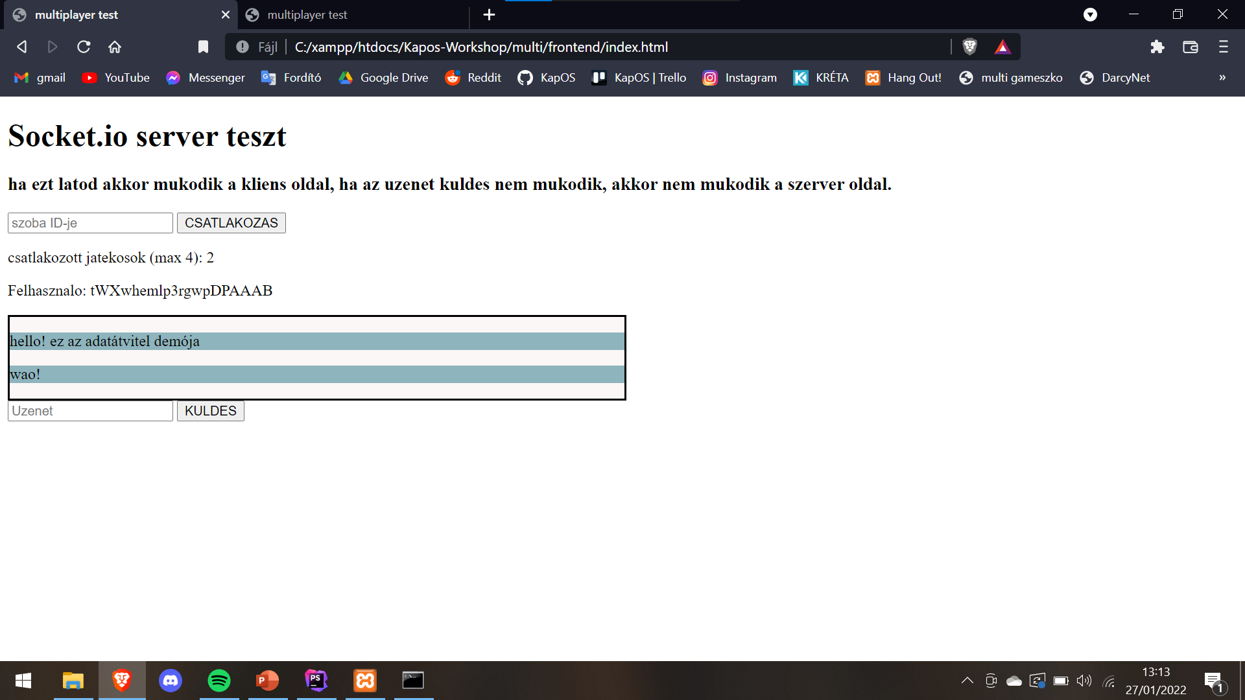
Kliens #1
Kliens #2
Csatlakozás szobákhoz ID alapján
Felhasználók számlálása, és egyedi felhasználó azonosító token

Slide 7
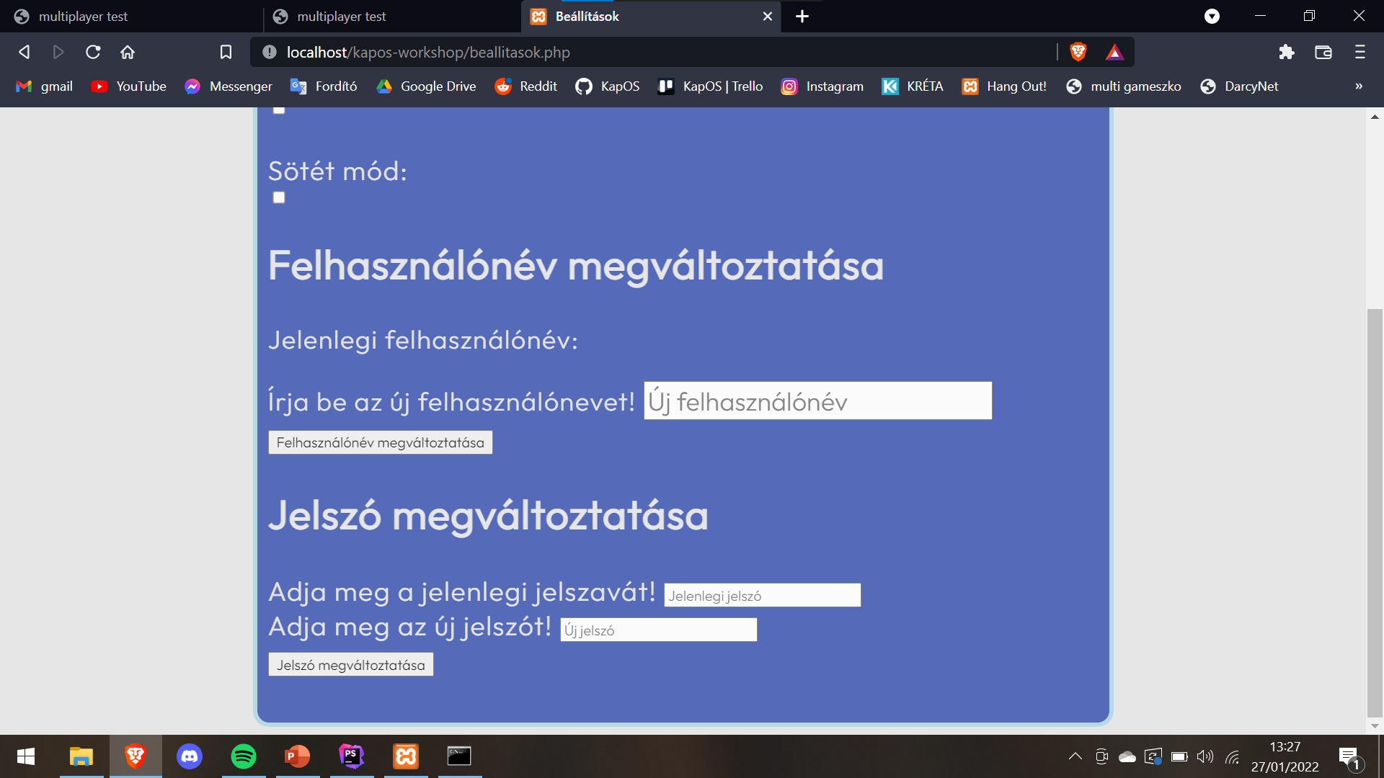
Regisztrálás & bejelentkezés + felhasználói fiók konfigurációk
Fiók létrehozás és bejelentkezés
Adatbázisban tárolt email és titkosított jelszó
Felhasználónév és jelszó csere lehetősége

Slide 8
Mit tervezünk a dusza döntőig?
Többjátékos mód elkészítése
A kódminőség és a project átláthatóságának javítása

